Slide 1
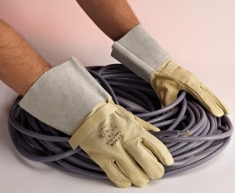
FICHE EPI–GAXXX - Ind. A
Protection des Mains
Pr Gants Manutention– GMS/7/ELC
Préconisation métier
Typologie de travaux
Manutention générale
Non adaptés pour :
Risques thermiques
ou chimiques.
Normes
Type et Niveau de Protection
Cat. EPI
EN420
EN388
EN388
3 à l’abrasion
1 à la coupure
2 à la déchirure
2 à la perforation
2
Descriptif
Conditions environnementales d’utilisation
Gant en fleur de bovin traitée hydrofuge
Serrage par ruban auto agrippant sur le dos de la main
Manchette 10 cm en croûte de bovin
Coloris : Paille
Avantages / Entretien / Stockage
Gamme de Tailles
Bonne souplesse et résistance
Bonne étanchéité à l’humidité, aux huiles et aux graisses
De 8 à 11
Conditionnement
Par sachet de 10 paires
à la taille

Slide 2
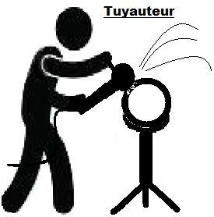
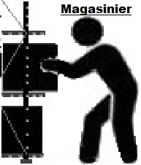
FICHE EPI – ANNEXE
Pictogrammes
Milieu Sec
Milieu Humide
Contact avec Liquide
Travaux
Polyvalents
Travaux de
Précision
Travaux
Lourds

